Slide 1
SAATTOHOITO
Kaisa Leea Kurko
KSAO

Slide 2
KÄSITTEITÄ
  Palliatiivinen hoito = oireita lievittävä hoito
  Saattohoito
    = hoito kuoleman lähestyessä
    = kuolintapahtumaan liittyvät toimenpiteet
    = kuolemaa seuraava vaihe rituaaleineen ja surutöineen
  DNR-päätös sisältyy saattohoitoon, ei koskaan toisin päin!
  AND
  Saattohoitopäätös = Saattohoidon sisältö ml. potilaan omat toiveet
(Terminaalihoito = saattohoidon viimeiset hetket, 2vk ennen ennustettua kuolemaa)
Notes:
Tavoitteena on, että kuolema olisi mahdollisimman oireeton ja turvallinen ja että läheiset selviytyisivät potilaan poismenosta

Slide 3
SAATTOHOITO
”Katja tietää kuolevansa pian.
Hän haluaa kuitenkin elää loppuun asti hyvää elämää.
Katja odottaa lauantai-illan saunaa ja yhteistä aikaa perheensä kanssa.”

Slide 4
SÄÄDÖKSET /SAATTOHOITOSUOSITUKSET
Lainsäädäntö
WHO palliativisen hoidon suositukset 2002
EU 2003, EAPC 2009 ja 2010 laatukriteerit
STM saattohoitosuositukset
Käypä hoito –suositus kuolevan potilaan oireiden hoidosta 2018
Ammattieettiset periaatteet

Slide 5
Hoitotahto – omaisten tahto
Omaiset monesti jo sopeutuneet kuoleman ajatukseen
Sairautta ja kuoleman läheisyyttä on selostettava myös omaisille, kun kuolevan ymmärrys on heikentynyt
Omaisten mukaan ottaminen hoitoon – ymmärrystä, hienotunteista tukea
Kuolevan tahtoa on pyrittävä noudattamaan – hoitotahto (Valvira, OmaKanta)
Esim. - ”Hän kuolee, jos hän ei syö.” – ”Hän ei syö, koska hän kuolee.”
Ennakoiva yhteissuunnittelu (Vanhustyön keskusliitto 2015)

Slide 6
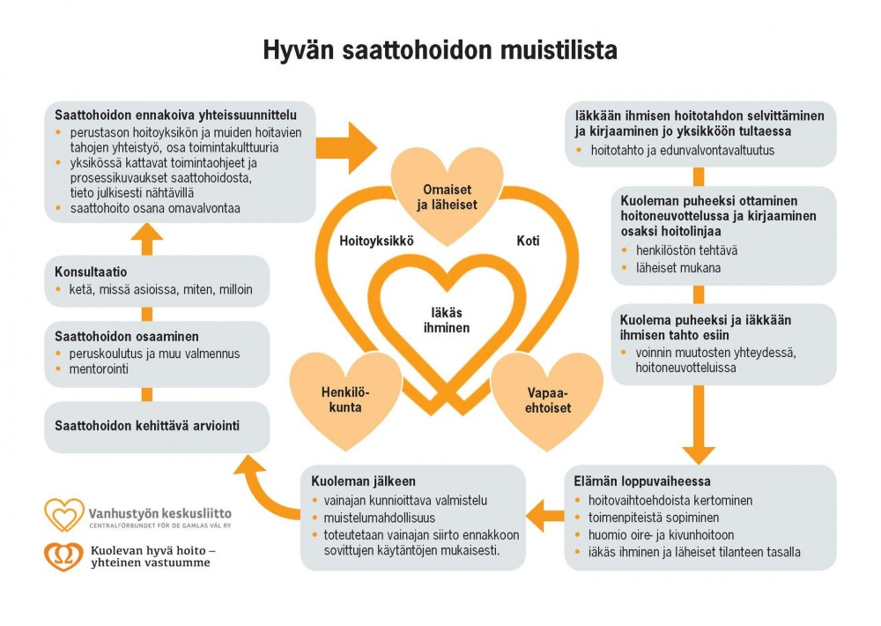

Slide 7

SAATTOHOITO
Älä pelkää, sinulla on lämpimät kädet
lämpimiin käsiin ota kylmenevät sormet
ei sinun muuta tarvitse tehdä
ole ihminen ihmiselle loppuun asti.
Ei kuolema sinua vie, älä pelkää
ole kuolevan vieressä lämpimin käsin
älä yksin jätä
ei kuolema sinua vie
sinulla on lämpimät kädet.
        - Kaija Sailo -

Slide 8
SUHTAUTUMINEN KUOLEMAAN JA KUOLEMISEEN
Kuoleman muuttuminen
  Sairastuneisuus lisääntynyt eliniän kasvaessa.
  ”Kuolemat usein pitkiä ja hitaita”.
  Käsittelemme kuolemaa monesti vasta silloin, kun se koskettaa meitä läheltä.
  Noin 80 % kuolemista tapahtuu laitoksissa.
  Siirtymiä on etenkin tehostetussa palveluasumisessa. Asukkaista 40 prosenttia muuttaa terveyskeskukseen kuolemaan (2011).
  Käytännön hoitotyössä kuoleva potilas hoidetaan vielä usein rutiininomaisesti.

Slide 9
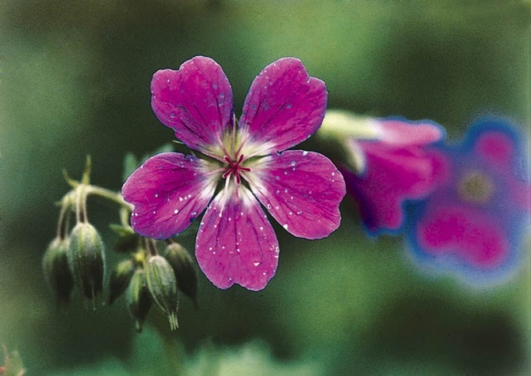
RAKASTAVA HOITO (Katie Eriksson)
Kuolemassa on aika rakentaa
Elämänsä talo valmiiksi –
Kuljeskella sen eri huoneissa,
elämän eri vaiheissa ja tunteissa.
- Martti Lindqvist –
Ihmisen luontainen optimismi
  toivo
  turvallisuus
  rakastava huolenpito

Slide 10
RAKASTAVA HOITO
Kuolevan potilaan kivun elämykseen kuuluu neljänlaisia tarpeita
  fyysiset tarpeet
    fyysinen kipu
  psyykkiset tarpeet
    psyykkinen kipu
  hengelliset tarpeet
    hengellinen kipu
  sosiaaliset tarpeet
    sosiaalinen kipu
Rakastavan hoidon tarkoitus on huolehtia kaikista näistä tarpeista ja siitä, että jäljellä oleva aika on niin hyvää kuin mahdollista
KUOLEVAN SANALLISET
JA SANATTOMAT VIESTIT

Slide 11

RAKASTAVA HOITO
Kuolevan potilaan kivuista ja fyysistä tarpeista huolehtiminen vaatii tietoa, käden taitoa ja myötäelävää lämpöä
Näiden tarpeiden havaitseminen ja hienotunteinen hoito edellyttää potilaan kunnioittamista
Hyvä perushoito viestittää potilaalle sanattomasti rakkaudesta häntä kohtaan

Slide 12
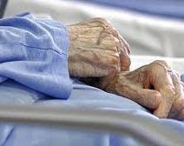
VANHUKSEN KUOLEMA
Pitkäaikaissairaudet – pitkä prosessi
Dementoituneilla jopa vuosikausia
Usein odotettu ”ystävä”
Kuoleva vanhus saattohoidossa – ei kuitenkaan merkitse hoitamatta jättämistä
Dementiapotilaskin voi saada hoidettavia sairauksia → akuutit, hoidettavat tilat tunnistettava
Oirehoidon asteittainen lisääminen

Slide 13
DEMENTOITUNEEN HYVÄ KUOLEMA
”Äiti makasi vuoteessa äärimmäisen hennon ja hauraan näköisenä. Näytti, että luiden suojana oli vain silkkipaperinen ohut valkea iho. Kaunis hän oli aina ollut, mutta nyt piirteiden korostuessa hän näytti mielestäni entistä kauniimmalta.
Dementoituneiden ihmisten saattohoito eroaa useimpien muiden saattohoidosta siinä, ettei hän sairautensa vaikeassa vaiheessa osaa pelätä kuolemaa. Hänen tunteensa kulkevat koetun tilanteen mukaan. On turha puhua hänelle kuolemasta tai peloista. Ne eivät kuulu hänen maailmaansa.”
- Hilkka Tervaskari -

Slide 14

Mitä ihmisestä jää jäljelle kun hän kuolee?
Kuori
väritön, nahistunut
kaiken painonsa jo pudottanut
kevyt.
Äsken vielä hengitys rahisi kulkiessaan
ja silmät katsoivat värähtäen
täynnä kiitollisuutta.
Ei kipua enää.
Ei enää luopumisen surua
ohut hiutale vain
vielä ehjä, ihmisen muotoinen
loppuun palanut, sammunut
tuhkaa.
Siinäkö kaikki?
Ehkä jäi kipinä
toisen ihmisen sieluun.
- Leena Suutarla -

Slide 15
KUOLEVAN POTILAAN OIKEUKSIA
  oikeus kivun lievitykseen
  oikeus autonomiaan
  oikeus odottaa lääkäriltä osaamista oirehoidoissa
  oikeus välttyä raskaista ja hyödyttömistä hoidoista
  oikeus saada tietoa omasta tilastaan ja lääketieteen mahdollisuuksista vaikuttaa siihen
  oikeus tulla kohdelluksi yksilönä
  kaikilla potilailla on samat oikeudet sairauden tilasta riippumatta, myös dementoituneilla
  (AMA, Pitkälä, Hänninen)

Slide 16
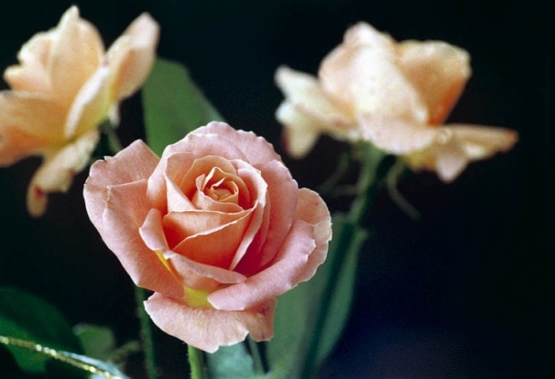
Jos haluat tehdä jonkun onnelliseksi,
ole hyvä ja näytä se hänelle.
Jos haluat antaa kukkasen,
älä odota, että hän kuolee.
Lähetä se tänään, rakkaudella.
Jos haluat, sanot:
rakastan sinua – kotiväelle tai ystävälle.
Lähellä tai kaukana.
Elämässä, veljeni, elämässä…

